Slide 1
Hospodársky klub SR
138. riadne zhromaždenie a celkove 290. podujatie
Aký bude Svet 30. marca 2024 ?
Pálffyho palác,
Zámocká ulica č. 47 v Bratislave
30. marca 2023
11:55 hod.
.

Slide 2
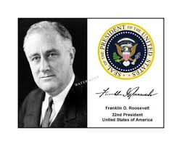
Ak má civilizácia prežiť, musíme pestovať vedu o medziľudských vzťahoch, schopnosť všetkých národov, všetkých druhov,
žiť spolu, v rovnakom mierovom svete.

Slide 3
Čo je CHARAKTERISTICKÉ - 21. ST. ?

Slide 4
Krízy v 21. storočí
Geopolitická kríza
Svetová klimatická kríza
Svetová vírusová kríza
Kríza dôvery
Svetová dlhová kríza
Svetová recesia
Svetová finančná kríza
Hypotekárna kríza

Slide 5
AKé sú očakávania o rok ?

Slide 6
Aké riziká možno očakávať v r. 03/2024
Klimatická kríza + zmena prírodných podmienok
Geopolitická kríza
Príprava na nové infekcie, pandémie, epidémia
Rast chudoby a nerovnosti
Rast svetovej zadlženosti
Pokračovanie vysokej miery inflácie
Proces deglobalizácie
Narušenie hodnotových reťazcov
Kríza dôvera

Slide 7
ZÁVER

Slide 8
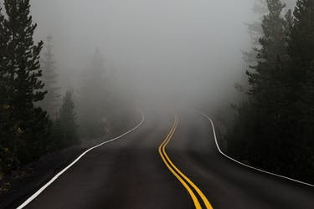
Ako zabezpečiť budúcnosť ?

Slide 9
Aby nebolo neskoro !

Slide 10
Testom nášho pokroku nie je to, či pridáme viac hojnosti tým,
ktorí majú veľa, ale to, či poskytneme dostatok tým, ktorí majú málo.
Možno nebudeme schopní pripraviť budúcnosť pre svoje deti,
ale môžeme pripraviť aspoň detí pre budúcnosť.

Slide 11
Ďakujem za Vašu pozornosť

